Slide 1
STÁTY VÝCHODNÍ EVROPY
Vlastivěda 5
Vypracovala: Lucie Holanová, ZŠ a MŠ Višňová

Slide 2
Rumunsko
Dunaj, Černé moře
Kdysi velké zásoby ropy
Karpaty –pohoří - 1/3 státu
Pověst, že zde má své sídlo hrabě Drákula
Hlavní město - Bukurešť

Slide 3
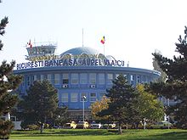
Bukurešť – letiště

Slide 4
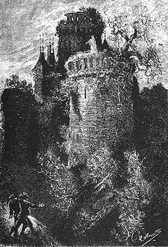
Pověst o hraběti Drákulovi

Slide 5
Maďarsko
Hlavní město – Budapešť
Blatenské jezero = Balaton – mnoho turistů
Kukuřice, víno, paprika
Debrecínské párky, segedínský guláš, uherský salám

Slide 6
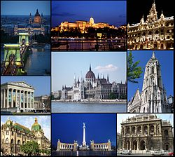
Budapešť

Slide 7
Balaton

Slide 8
RUSKO
Největší evropský stát
Leží i v Asii – Sibiř – sníh, zima, žádní obyvatelé
Hlavní město Moskva – sídlo prezidenta - Kreml
Politická a vojenská velmoc
Petrohrad – historická cena
Největší evropské řeky – Volha, Dněpr, Don
Zlato, diamanty, ropa, zemní plyn, dřevo

Slide 9
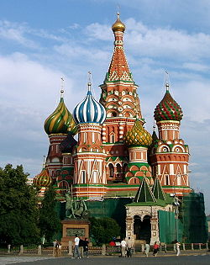
Moskva – chrám Vasila Blaženého

Slide 10
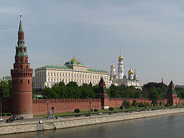
Kreml – sídlo vlády

Slide 11
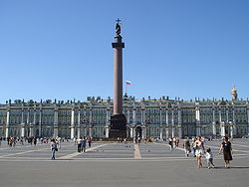
Petrohrad

Slide 12
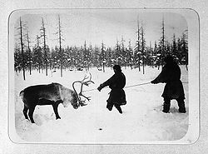
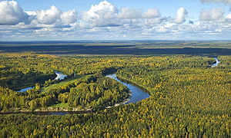
Sibiř

Slide 13
Použité zdroje:
Vlastivěda 5, Prodos, 2003, s. 14-15
http://cs.wikipedia.org/wiki/Leti%C5%A1t%C4%9B_Bukure%C5%A1%C5%A5-Baneasa
http://www.google.cz/search?source=ig&hl=cs&rlz=&=&q=dracula&aq=4s&oq=Dr%C3%A1
http://cs.wikipedia.org/wiki/Tajemn%C3%BD_hrad_v_Karpatech
http://cs.wikipedia.org/wiki/Budape%C5%A1%C5%A5
http://www.google.cz/search?source=ig&hl=cs&rlz=&=&q=balaton&btnG=Vyhled%C3%A1v%C3%A1n%C3%AD+Google&aq=f&oq=
http://cs.wikipedia.org/wiki/Moskva
http://cs.wikipedia.org/wiki/Petrohrad
http://cs.wikipedia.org/wiki/Sibi%C5%99

